Slide 1
Ιστολογία Ι – Εμβρυολογία (Θ)
Ανοικτά Ακαδημαϊκά Μαθήματα στο ΤΕΙ Αθήνας
Ενότητα 7: Καρδιαγγειακό σύστημα
Φραγκίσκη Αναγνωστοπούλου Ανθούλη
Τμήμα Ιατρικών Εργαστηρίων
Το περιεχόμενο του μαθήματος διατίθεται με άδεια Creative Commons εκτός και αν αναφέρεται διαφορετικά | Το έργο υλοποιείται στο πλαίσιο του Επιχειρησιακού Προγράμματος «Εκπαίδευση και Δια Βίου Μάθηση» και συγχρηματοδοτείται από την Ευρωπαϊκή Ένωση (Ευρωπαϊκό Κοινωνικό Ταμείο) και από εθνικούς πόρους.

Slide 2
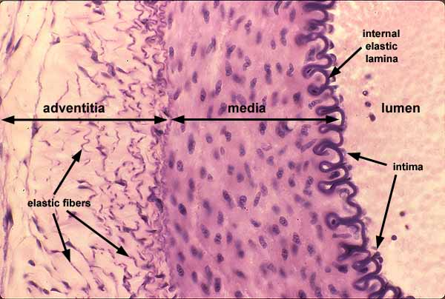
Iστολογική εικόνα αρτηρίας ελαστικού τύπου σε μεγάλη μεγέθυνση
Οι ελαστικές ίνες με τη χρώση ελαστίνης έχουν έντονο ιώδες χρώμα ενώ το κολλαγόνο είναι ροζ.
Παρατηρούμε το στρώμα των ελαστικών ινών στον έσω χιτώνα και στον έξω χιτώνα της αρτηρίας.
CRR Histology, Copyright © 2005, Board of Trustees, Southern Illinois University

Slide 3
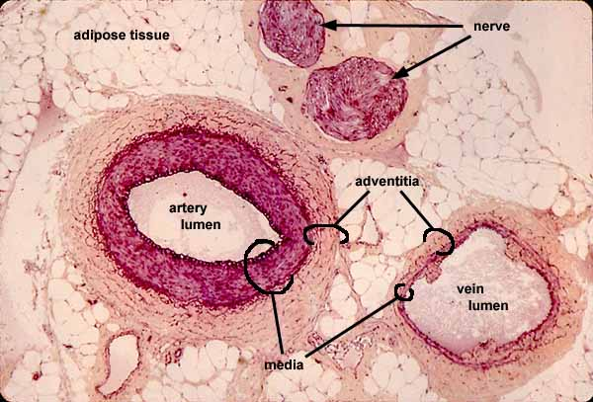
Ιστολογία αρτηρίας - φλέβας
Οι περιφερικές αρτηρίες, φλέβες και τα νεύρα, τείνουν να βρίσκονται σε γειτονική θέση. Όταν μία αρτηρία παρατηρείται σε μία περιοχή, η φλέβα και το νεύρο βρίσκονται κοντά σε αυτή.
CRR Histology, Copyright © 2005, Board of Trustees, Southern Illinois University
Στην ιστολογική εικόνα ο ελαστικός ιστός είναι καφέ χρώματος, το κολλαγόνο ροζ και το κυτταρόπλασμα στις λείες μυϊκές ίνες του μέσου χιτώνα της αρτηρίας και στο νεύρο είναι ιώδες. Το υπόστρωμα αποτελείται από λιπώδη συνδετικό ιστό.

Slide 4
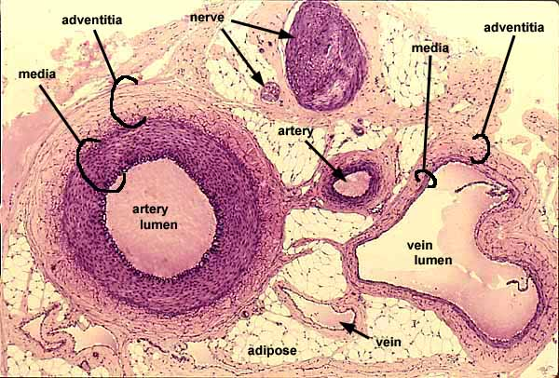
Ιστολογικές διαφορές μεταξύ αρτηρίας και φλέβας
Οι αρτηρίες έχουν παχύ τοίχωμα σε σχέση με τις φλέβες
Ο αυλός της αρτηρίας είναι μικρότερης διαμέτρου
Ο έσω χιτώνας δεν έχει βαλβίδες στην αρτηρία, ενώ η φλέβα έχει.
Στην εικόνα αυτή αν και δεν διακρίνεται εμφανώς ο έσω χιτώνας, παρατηρούνται οι ελαστικές ίνες (καφέ) στην αρτηρία και τα πτερύγια της βαλβίδας της μεγάλης φλέβας.
CRR Histology, Copyright © 2005, Board of Trustees, Southern Illinois University
Ο μέσος χιτώνας αποτελούμενος από λείο μυϊκό ιστό είναι λιγότερο εμφανής στις φλέβες (λεπτά τοιχώματα-ιώδες χρώμα)
Ο έξω χιτώνας αποτελούμενος από χαλαρό συνδετικό ιστό είναι ευδιάκριτος και στην αρτηρία και στη φλέβα με το πάχος λίγο μεγαλύτερο στην αρτηρία (ροζ χρώμα)

Slide 5
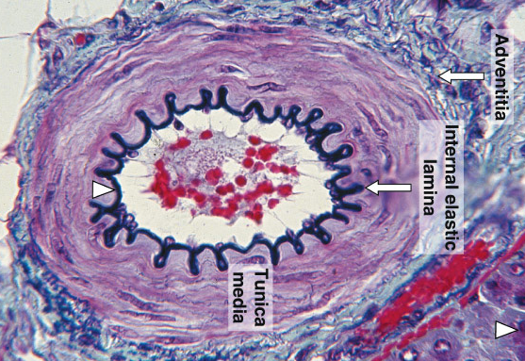
Ιστολογική εικόνα αρτηρίας σε μεγάλη μεγέθυνση και χρώση ελαστίνης
Διακρίνεται η έσω στιβάδα των ελαστικών ινών (μπλε σκούρο χρώμα), ο μέσος χιτώνας (λείος μυϊκός ιστός, ιώδες χρώμα), και ο έξω χιτώνας από χαλαρό κολλαγόνο συνδετικό ιστό (μπλέ χρώμα)
CRR Histology, Copyright © 2005, Board of Trustees, Southern Illinois University

Slide 6
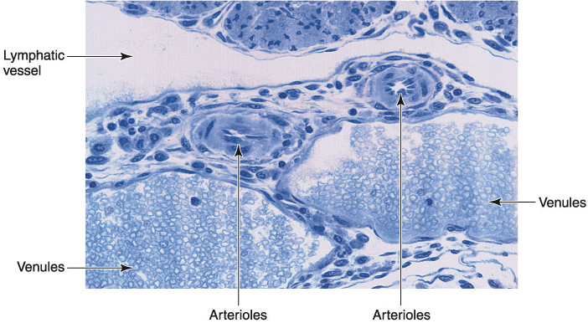
Ιστολογική εικόνα λεμφαγγείου, αρτηριδίων και φλεβιδίων
Διακρίνεται το λεπτό τοίχωμα των φλεβιδίων και λεμφαγγείων, αποτελούμενο κυρίως από ενδοθήλιο, σε αντίθεση με τον εμφανή μέσο χιτώνα των αρτηριδίων. Στα φλεβίδια είναι ελάχιστα εμφανής ο έξω χιτώνας, ενώ αντίθετα στο λεμφαγγείο δεν παρατηρείται.
CRR Histology, Copyright © 2005, Board of Trustees, Southern Illinois University

Slide 7
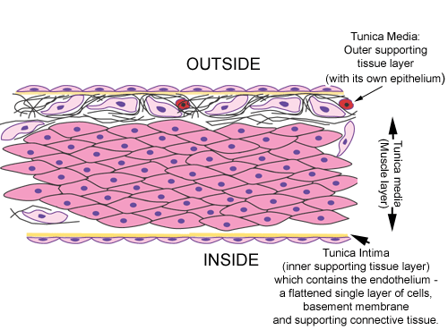
Βασική ιστολογική δομή αιμοφόρου αγγείου
Βασική ιστολογική δομή αιμοφόρου αγγείου. Η βασική ιστολογική δομή ενός αιμοφόρου αγγείου (εκτός από τα τριχοειδή αγγεία) από τα οποία απαρτίζεται το καρδιαγγειακό σύστημα αποτελείται από τρεις ευδιάκριτες μικροσκοπικά στιβάδες.
Έσω στιβάδα (Tunica intima)
Μέση στιβάδα (Tunica media)
Έξω στιβάδα (Tunica adventitia)
CRR Histology, Copyright © 2005, Board of Trustees, Southern Illinois University
Το καρδιαγγειακό σύστημα έχει μία μυϊκή στιβάδα, ενώ το γαστρεντερικό σύστημα δύο (λεπτό και παχύ έντερο: έξω ή επιμήκης, έσω ή κυκλοτερής) ή και τρεις στιβάδες (στόμαχος: έξω ή επιμήκης, μέση ή κυκλοτερής, έσω ή λοξή).

Slide 8
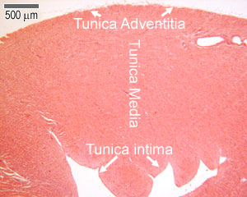
Ιστολογική εικόνα καρδιάς (1/3)
Όπως και το υπόλοιπο κυκλοφορικό σύστημα η καρδιά έχει 3 χιτώνες:
τo επικάρδιο, η σπαγχνική στιβάδα του περικαρδίου το οποίο αντιστοιχεί στον έξω χιτώνα (tunica adventitia) και αποτελείται από μεσοεπιθηλιακή επένδυση (μονόστιβο πλακώδες επιθήλιο),
Histology Guide © Faculty of Biological Sciences, University of Leeds

Slide 9
Ιστολογική εικόνα καρδιάς (2/3)
Όπως και το υπόλοιπο κυκλοφορικό σύστημα η καρδιά έχει 3 χιτώνες:
το μυοκάρδιο (tunica media), ένα λειτουργικό συγκύτιο γραμμωτών καρδιακών ινών που σχηματίζει τους 3 τύπους καρδιακών μυών
α) τον κολπικό μυ,
β) τον κοιλιακό μυ και
γ) εξειδικευμένες μυϊκές ίνες διέγερσης και αγωγιμότητας (Purkinje fibers), που είναι μεγαλύτερες από τις άλλες και έχουν αραιοχρωματικό κυτταρόπλασμα (περιέχουν γλυκογόνο).
Histology Guide © Faculty of Biological Sciences, University of Leeds

Slide 10
Ιστολογική εικόνα καρδιάς (3/3)
Όπως και το υπόλοιπο κυκλοφορικό σύστημα η καρδιά έχει 3 χιτώνες:
το ενδοκάρδιο (tunica intima) και αποτελείται από ενδοθηλιακή επένδυση (μονόστιβο πλακώδες επιθήλιο), το ενδοθήλιο και από υπενδοθηλιακό ιστό, αποτελούμενο από συνδετικό ιστό περιέχοντα κολλαγόνες και ελαστικές ίνες.
Histology Guide © Faculty of Biological Sciences, University of Leeds

Slide 11
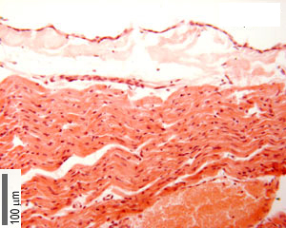
Ιστολογική εικόνα έξω χιτώνα καρδιάς (επικάρδιο)
Παρουσία ινοελαστικού συνδετικού ιστού, αγγεία λεμφαγγεία, και λιπώδης ιστός.
Το μονόστιβο πλακώδες επιθήλιο του έξω χιτώνα ονομάζεται μεσοθήλιο.
Histology Guide © Faculty of Biological Sciences, University of Leeds

Slide 12
Ιστολογική εικόνα μέσου χιτώνα καρδιάς (μυοκάρδιο)
Παρουσία χαλαρού συνδετικού ιστού μεταξύ των καρδιακών ινών, με πολλά τριχοειδή, και λιπώδη ιστός.
Παρατηρούνται οι κλιμακωτές ταινίες (είδος δεσμού) μεταξύ των καρδιακών ινών.
Histology Guide © Faculty of Biological Sciences, University of Leeds

Slide 13
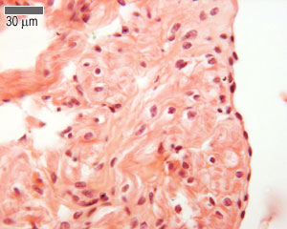
Ιστολογική εικόνα έσω χιτώνα καρδιάς (ενδοκάρδιο)
Παρουσία χαλαρού συνδετικού ιστού μεταξύ των καρδιακών ινών, με πολλά τριχοειδή, και λιπώδης ιστός.
Το ενδοκάρδιο καλύπτει τις κοιλίες και τους κόλπους της καρδιάς και καλύπτει τις βαλβίδες.
Histology Guide © Faculty of Biological Sciences, University of Leeds

Slide 14
Σχηματική παράσταση των 3 χιτώνων της καρδιάς
Το μονόστιβο πλακώδες επιθήλιο ονομάζεται μεσοθήλιο και αντιστοιχεί στο σπλαγχνικό περικάρδιο.
Histology Guide © Faculty of Biological Sciences, University of Leeds

Slide 15
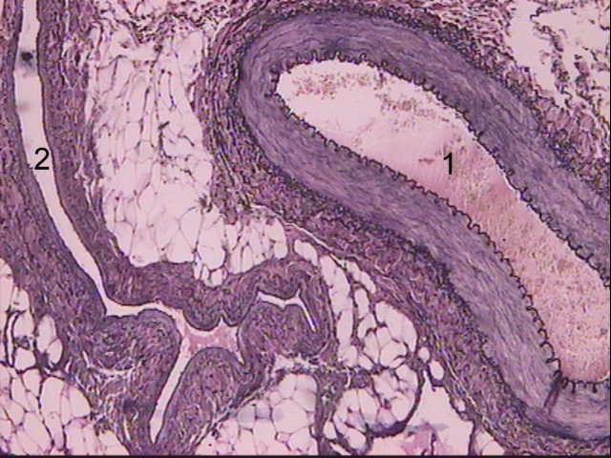
Αρτηρία και σύστοιχη αρτηρία
Η αρτηρία έχει παχύτερο τοίχωμα και στρογγυλό αυλό.
Η σύστοιχη φλέβα έχει λεπτότερο τοίχωμα και σχισμοειδή αυλό.
(χρώση ρεζορκίνης-φουξίνης, μεγέθυνση Χ50)
© 2004, Εργαστήριο Ιστολογίας, Εμβρυολογίας & Ανθρωπολογίας, Ιατρικό Τμήμα, Α.Π.Θ.

Slide 16
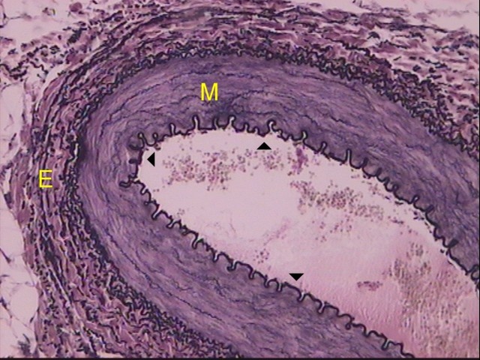
Αρτηρία
Η αρτηρία έχει εμφανές έσω ελαστικό πέταλο (βέλη), παχύ μέσο μυϊκό χιτώνα (Μ) και έξω χιτώνα (Ε) με ελαστικές (μαύρες γραμμές) και κολλαγόνες ίνες. (χρώση ρεζορκίνης-φουξίνης, μεγέθυνση Χ100)
© 2004, Εργαστήριο Ιστολογίας, Εμβρυολογίας & Ανθρωπολογίας, Ιατρικό Τμήμα, Α.Π.Θ.

Slide 17
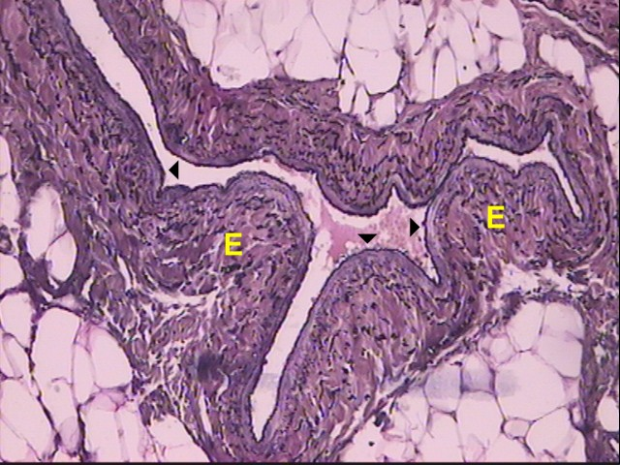
Φλέβα
Η φλέβα έχει καλά αναπτυγμένο έξω χιτώνα (Ε) με λείες μυϊκές και ελαστικές ίνες (μαύρες γραμμές), ενώ ο μέσος χιτώνας της είναι λεπτός.
Διακρίνεται το ενδοθήλιο (έσω χιτώνας) ως ένας στίχος αποπλατυσμένων κυττάρων που επαλείφουν τον αυλό της (βέλη). (χρώση ρεζορκίνης-φουξίνης, μεγέθυνση Χ100)
© 2004, Εργαστήριο Ιστολογίας, Εμβρυολογίας & Ανθρωπολογίας, Ιατρικό Τμήμα, Α.Π.Θ.

Slide 18
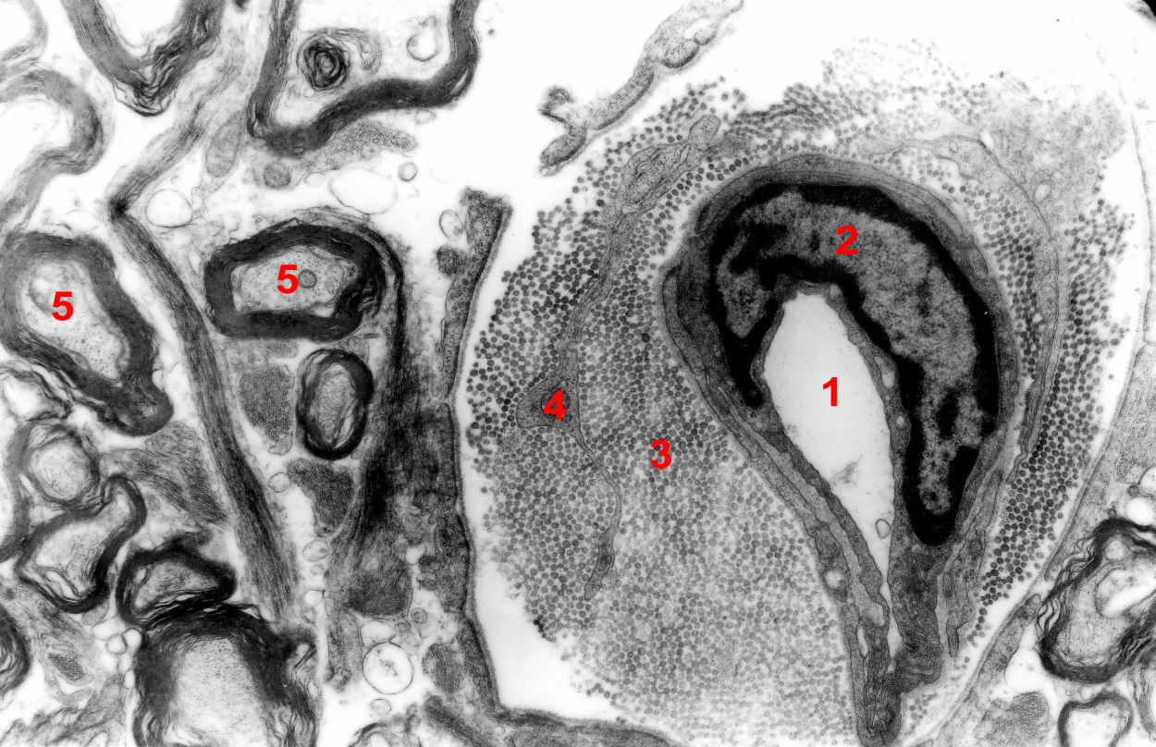
Τριχοειδές αγγείο (η/μ)
αυλός τριχοειδούς,
πυρήνας ενδοθηλιακού κυττάρου,
κολλαγόνα ινίδια,
κυτταρόπλασμα περικυττάρου,
εμμύελες νευρικές ίνες
(Χ30000)
© 2004, Εργαστήριο Ιστολογίας, Εμβρυολογίας & Ανθρωπολογίας, Ιατρικό Τμήμα, Α.Π.Θ.

Slide 19
Τέλος Ενότητας

Slide 20
Σημειώματα

Slide 21
Σημείωμα Αναφοράς
Copyright Τεχνολογικό Εκπαιδευτικό Ίδρυμα Αθήνας, Φραγκίσκη Αναγνωστοπούλου Ανθούλη 2014. Φραγκίσκη Αναγνωστοπούλου Ανθούλη. «Ιστολογία Ι – Εμβρυολογία (Θ). Ενότητα 7: Καρδιαγγειακό σύστημα». Έκδοση: 1.0. Αθήνα 2014. Διαθέσιμο από τη δικτυακή διεύθυνση: ocp.teiath.gr.

Slide 22
Σημείωμα Αδειοδότησης
Το παρόν υλικό διατίθεται με τους όρους της άδειας χρήσης Creative Commons Αναφορά, Μη Εμπορική Χρήση Παρόμοια Διανομή 4.0 [1] ή μεταγενέστερη, Διεθνής Έκδοση. Εξαιρούνται τα αυτοτελή έργα τρίτων π.χ. φωτογραφίες, διαγράμματα κ.λ.π., τα οποία εμπεριέχονται σε αυτό. Οι όροι χρήσης των έργων τρίτων επεξηγούνται στη διαφάνεια «Επεξήγηση όρων χρήσης έργων τρίτων».
Τα έργα για τα οποία έχει ζητηθεί άδεια αναφέρονται στο «Σημείωμα Χρήσης Έργων Τρίτων».
[1] http://creativecommons.org/licenses/by-nc-sa/4.0/
Ως Μη Εμπορική ορίζεται η χρήση:
που δεν περιλαμβάνει άμεσο ή έμμεσο οικονομικό όφελος από την χρήση του έργου, για το διανομέα του έργου και αδειοδόχο
που δεν περιλαμβάνει οικονομική συναλλαγή ως προϋπόθεση για τη χρήση ή πρόσβαση στο έργο
που δεν προσπορίζει στο διανομέα του έργου και αδειοδόχο έμμεσο οικονομικό όφελος (π.χ. διαφημίσεις) από την προβολή του έργου σε διαδικτυακό τόπο
Ο δικαιούχος μπορεί να παρέχει στον αδειοδόχο ξεχωριστή άδεια να χρησιμοποιεί το έργο για εμπορική χρήση, εφόσον αυτό του ζητηθεί.

Slide 23
Επεξήγηση όρων χρήσης έργων τρίτων
©
Δεν επιτρέπεται η επαναχρησιμοποίηση του έργου, παρά μόνο εάν ζητηθεί εκ νέου άδεια από το δημιουργό.
διαθέσιμο με άδεια CC-BY
Επιτρέπεται η επαναχρησιμοποίηση του έργου και η δημιουργία παραγώγων αυτού με απλή αναφορά του δημιουργού.
διαθέσιμο με άδεια CC-BY-SA
Επιτρέπεται η επαναχρησιμοποίηση του έργου με αναφορά του δημιουργού, και διάθεση του έργου ή του παράγωγου αυτού με την ίδια άδεια.
διαθέσιμο με άδεια CC-BY-ND
Επιτρέπεται η επαναχρησιμοποίηση του έργου με αναφορά του δημιουργού.
Δεν επιτρέπεται η δημιουργία παραγώγων του έργου.
διαθέσιμο με άδεια CC-BY-NC
Επιτρέπεται η επαναχρησιμοποίηση του έργου με αναφορά του δημιουργού.
Δεν επιτρέπεται η εμπορική χρήση του έργου.
διαθέσιμο με άδεια CC-BY-NC-SA
Επιτρέπεται η επαναχρησιμοποίηση του έργου με αναφορά του δημιουργού.
και διάθεση του έργου ή του παράγωγου αυτού με την ίδια άδεια
Δεν επιτρέπεται η εμπορική χρήση του έργου.
διαθέσιμο με άδεια CC-BY-NC-ND
Επιτρέπεται η επαναχρησιμοποίηση του έργου με αναφορά του δημιουργού.
Δεν επιτρέπεται η εμπορική χρήση του έργου και η δημιουργία παραγώγων του.
διαθέσιμο με άδεια
CC0 Public Domain
Επιτρέπεται η επαναχρησιμοποίηση του έργου, η δημιουργία παραγώγων αυτού και η εμπορική του χρήση, χωρίς αναφορά του δημιουργού.
διαθέσιμο ως κοινό κτήμα
Επιτρέπεται η επαναχρησιμοποίηση του έργου, η δημιουργία παραγώγων αυτού και η εμπορική του χρήση, χωρίς αναφορά του δημιουργού.
χωρίς σήμανση
Συνήθως δεν επιτρέπεται η επαναχρησιμοποίηση του έργου.

Slide 24
Διατήρηση Σημειωμάτων
Οποιαδήποτε αναπαραγωγή ή διασκευή του υλικού θα πρέπει να συμπεριλαμβάνει:
το Σημείωμα Αναφοράς
το Σημείωμα Αδειοδότησης
τη δήλωση Διατήρησης Σημειωμάτων
το Σημείωμα Χρήσης Έργων Τρίτων (εφόσον υπάρχει)
μαζί με τους συνοδευόμενους υπερσυνδέσμους.

Slide 25
Σημείωμα Χρήσης Έργων Τρίτων
Το Έργο αυτό κάνει χρήση περιεχομένου από τα ακόλουθα έργα:
CRR Histology, Copyright © 2005, Board of Trustees, Southern Illinois University
Histology Guide © Faculty of Biological Sciences, University of Leeds
Εργαστήριο Ιστολογίας, Εμβρυολογίας & Ανθρωπολογίας, Ιατρικό Τμήμα, Α.Π.Θ., © 2004

Slide 26
Χρηματοδότηση
Το παρόν εκπαιδευτικό υλικό έχει αναπτυχθεί στo πλαίσιo του εκπαιδευτικού έργου του διδάσκοντα.
Το έργο «Ανοικτά Ακαδημαϊκά Μαθήματα στο ΤΕΙ Αθήνας» έχει χρηματοδοτήσει μόνο την αναδιαμόρφωση του εκπαιδευτικού υλικού.
Το έργο υλοποιείται στο πλαίσιο του Επιχειρησιακού Προγράμματος «Εκπαίδευση και Δια Βίου Μάθηση» και συγχρηματοδοτείται από την Ευρωπαϊκή Ένωση (Ευρωπαϊκό Κοινωνικό Ταμείο) και από εθνικούς πόρους.

